Slide 1
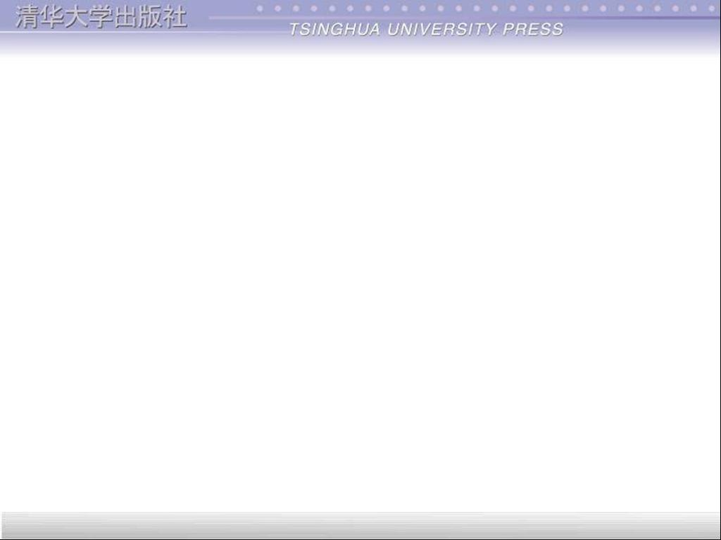
第3章 最简单的C程序设计
3.1 顺序程序设计举例
3.2 数据的表现形式及其运算
3.3 C语句
3.4 数据的输入输出

Slide 2

例1.2 求两个整数之和。
解题思路：
  设置3个变量
  a和b用来存放两个整数
  sum用来存放和数
  用赋值运算符“=”把结果传送给sum

Slide 3
#include <stdio.h>
int main( )
{
int a,b,sum;
a = 123;
b = 456;
sum = a + b;
printf(”sum is %d\n”,sum);
return 0;
}

Slide 4
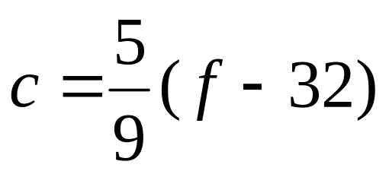

3.1顺序程序设计举例
例3.1 有人用温度计测量出用华氏法表示的温度(如 F，今要求把它转换为以摄氏法表示的温度(如 C) 。
解题思路：找到二者间的转换公式
f代表华氏温度，c代表摄氏温度

Slide 5
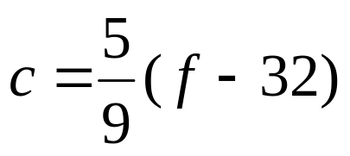
3.1顺序程序设计举例
算法：（用流程图表示）
开始
输入f的值
输出c
结束

Slide 6
3.1顺序程序设计举例
算法：（用N-S流程图表示）
输入f的值
输出c的值

Slide 7


3.1顺序程序设计举例
#include <stdio.h>
int main ( )
{
float f,c;
f=64.0;
c=(5.0/9)*(f-32);
printf("f=%f\nc=%f\n",f,c);
return 0;
}
定义f和c为单精度浮点型变量
指定f的值
计算c的值
输出f和c的值

Slide 8
3.2 数据的表现形式及其运算
3.2.1 常量和变量
3.2.2 数据类型
3.2.3 整型数据
3.2.4 字符型数据
3.2.5 浮点型数据
3.2.6 怎样确定常量的类型
3.2.7 运算符和表达式

Slide 9
补：标识符
字符集
字符集是高级语言的编译程序所能识别的字母、数字和特殊符号，或者说是在C语言中允许出现的所有基本字符的组合。

Slide 10
包括：
大小写英文字母：a……z，A……Z
数字：0……9
运算符：
括号: ( ) {} [ ]
标点符号：‘ “ ： ；
特殊符号：\ _ $ #
空白符：空格符、换行符、制表符
注意：在两个双引号和注释行中可以出现任何字符

Slide 11
标识符
标识符是用来标识C程序中的变量、常量、数据类型和函数的，是一个字符序列，在C语言中，任何一个标识符必须符合下列语法规则：
只能由字母、数字、下划线组成，且第一个字母必须是字母或下划线
长度不超过8个字符
区分大小写

Slide 12
C语言的标识符分三类：
1.关键字（保留字）：是C编译程序预先设定的标识符，它们代表固定的意义，不允许用户随便使用。
  32个保留字：(由系统定义，不能重作其它定义)
  auto break case char const
  continue default do double else
  enum extern float for goto
  if int long register return
  short signed sizeof static struct
  switch typedef unsigned union void
  volatile while
<
>

Slide 13
2.特定字：具有特殊含义的标识符，用户也不能使用它们。
  define undef include ifdef
  ifndef endif line
  这些是C程序的预处理命令
<
>

Slide 14
3.用户标识符：是由用户在程序中按照语法规则定义的标识符。就是用户在程序中为变量、常量以及函数等起的名字。
命名时注意：
不能使用关键字和特定字
标识符最好根据它所代表的含义取其英文或汉语拼音
避免使用易混淆的字符，如：1与l，0与o等
区分大小写
C语言有好多库函数，不要与库函数同名

Slide 15
例:判断下列用户标识符号合法性
sum Sum M.D.John day Date 3days
student_name #33 lotus_1_2_3
char a>b _above $123
M.D.John
3days
#33
char
a>b
$123

Slide 16
1、按照C语言规定的用户标识符命名规则，不能出现在标识符中的是
A）大写字母 B）连接符 C）数字字符 D）下划线
2、 以下C语言用户标示符中，不合法的是
A)_1 B)AaBc C)a_b D)a—b
3、以下选项中不合法的标识符是
A)print B)FOR C)&a D)_00
B
D
C

Slide 17
4、可在C程序中用做用户标识符的一组标识符是
A）and B）Date C）Hi D）case
_2007 y-m-d Dr.Tom Bigl
5、以下选项中合法的标识符是
A）1_1 B）1—1 C）-11 D）1–
6、以下选项中，能用作用户标识符的是
A）void B）8-8 C）_0_ D）unsigned
A
A
C

Slide 18
3.2.1 常量和变量
1.常量：在程序运行过程中，其值不能被改变的量
整型常量：
十进制表示：如1000，12345，0，-345
八进制表示：以0开始的数字，如016,011等,018是非法表示
十六进制：以0x、0X开始，如0x10,0xde等
提示：十六进制可以有 0-9，a，b，c，d，e，f
注意：在C中，只有十进制数可以是负数，八、十六进制只能表示整数

Slide 19
3.2.1 常量和变量
1.常量：在程序运行过程中，其值不能被改变的量
实型常量
  十进制小数形式：如0.34 -56.79 0.0
  注意：必须要有小数点，点前数字可以省略，点后也可以省略，如123. .123 都是合法的表示
  指数形式：如12.34e3 (代表12.34×10³)
  注意：e或E之前必须要有数字，且e之后的指数必须为整数，如 e3，.5e3.6 .e3 e 等都是非法形式

Slide 20
3.2.1 常量和变量
1.常量：在程序运行过程中，其值不能被改变的量
字符常量：
普通字符：如’?’，‘a’等
转义字符：如’\n’，’ \’ ’，’\’’ ’，’\101’，’\012’，’\x41’，’\x1b’

Slide 21
3.2.1 常量和变量
1.常量：在程序运行过程中，其值不能被改变的量
字符串常量：如”boy”，“a”
符号常量：#define PI 3.1416
习惯上，符号常量用大写字母表示

Slide 22
1、以下选项中，合法的一组C语言数值常量是
A)028 B)12. C) .177 D)0x8A
. 5e-3 0Xa23 4e1.5 10,000
-0xf 4.5e0 0abc 3.e5
2、C 源程序中不能表示的数制是（ ）。
A）二进制 B）八进制 C）十进制 D）十六进制
3、以下选项中，能用作数据常量的是
A）o115 B） 0118
C）1.5e1.5 D） 115L
B
A
D

Slide 23
4、以下选项中不能作为C 语言合法常量的是（ ）。 A）'cd' B）0.1e+6
C）"\a" D）'\011'
5、以下选项中不属于字符常量的是
A)'C' B)"C" C)'\xCC0' D)'\072'
A
B

Slide 24
3.2.1 常量和变量
2.变量
变量是在程序运行过程中其值是可以变化的。
变量三要素：变量名、变量类型和变量值
在C语言中规定：变量必须先定义后使用，因为：
编译系统会根据定义为变量分配内存空间
方便程序员调试
检查变量运算的合法性
<
>

Slide 25
2. 变量
例:
int a,b,c;
float data;
  变量定义的一般格式：
    类型说明符 变量名表；
决定分配字节数
和数的表示范围
合法标识符，用逗号分隔多个变量
例:
int student;
stadent=19; //未定义变量 ‘statent’
<
>

Slide 26
2. 变量
  变量定义的一般格式：
    类型说明符 变量名表；
int a, b,c;
a=1;b=2;
c=a+b;
…...
地址
a
1
2字节
地址
b
2
2字节
地址
c
××
2字节
编译程序根据变量定义为其
分配指定字节的内存单元
…...
随机数
<
>
内存

Slide 27
2. 变量
  变量定义的一般格式：
    类型说明符 变量名表；
int a, b,c;
a=1;b=2;
c=c+a+b;
…...
地址
a
1
2字节
地址
b
2
2字节
地址
c
××
2字节
编译程序根据变量定义为其
分配指定字节的内存单元
…...
随机数
内存

Slide 28
2. 变量
  变量定义的一般格式：
    类型说明符 变量名表；
  变量初始化：定义时赋初值
例:
int a=2,b,c=4;
float data=3.67;
char ch=‘A’;
int x=1,y=1,z=1;
<
>

Slide 29
2. 变量
  变量定义的一般格式：
    类型说明符 变量名表；
  变量初始化：定义时赋初值
  变量定义位置：一般放在函数开头
#include “stdio.h”
Void main()
{ int a,b=2;
float data;
a=1;
data=(a+b)*1.2;
printf(“data=%f\n”,data);
}
变量定义
<
>

Slide 30
2.变量
  变量定义的一般格式：
    类型说明符 变量名表；
  变量初始化：定义时赋初值
  变量定义位置：一般放在函数开头
#include “stdio.h”
main()
{ int a,b=2;
a=1;
float data;
data=(a+b)*1.2;
printf(“data=%f\n”,data);
}
<
>

Slide 31
3.2.2 数据类型
所谓类型，就是对数据分配存储单元的安排，包括存储单元的长度(占多少字节)以及数据的存储形式
不同的类型分配不同的长度和存储形式

Slide 32
3.2.2 数据类型
C语言允许使用的数据类型：
基本类型
  整型类型
    基本整型
    短整型
    长整型
    双长整型
    字符型
    布尔型
  浮点类型
    单精度浮点型
    双精度浮点型
    复数浮点型

Slide 33
3.2.2 数据类型
C语言允许使用的数据类型：
基本类型
枚举类型
空类型
派生类型
  指针类型
  数组类型
  结构体类型
  共用体类型
  函数类型
算术类型

Slide 34
3.2.3 整型数据
1. 整型数据的分类
最基本的整型类型
  基本整型(int型)：占2个或4个字节
  短整型(short int)：VC++6.0中占2个字节
  长整型(long int)：VC++6.0中占4个字节
  双长整型(long long int)：C99新增的

Slide 35
3.2.3 整型数据
1. 整型数据的分类
2. 整型变量的符号属性
  整型变量的值的范围包括负数到正数
  可以将变量定义为“无符号”类型
  扩充的整形类型：

Slide 36
3.2.3 整型数据
扩充的整型类型：
有符号基本整型 [signed] int;
无符号基本整型 unsigned int;
有符号短整型 [signed] short [int];
无符号短整型 unsigned short [int];
有符号长整型 [signed] long [int];
无符号长整型 unsigned long [int]
有符号双长整型 [signed] long long [int];
无符号双长整型 unsigned long long [int]

Slide 37
3.2.4 字符型数据
字符是按其代码(整数)形式存储的
C99把字符型数据作为整数类型的一种
字符型数据在使用上有自己的特点

Slide 38
3.2.4 字符型数据
1.字符与字符代码
大多数系统采用ASCII字符集
  字母：A ~Z，a ~z
  数字：0～9
  专门符号：29个：! ” # & ‘ ( ) *等
  空格符：空格、水平制表符、换行等
  不能显示的字符：空(null)字符(以‘\0’表示)、警告(以‘\a’表示)、退格(以‘\b’表示)、回车(以‘\r’表示)等

Slide 39
3.2.4 字符型数据
字符’1’和整数1是不同的概念：
字符’1’只是代表一个形状为’1’的符号，在需要时按原样输出，在内存中以ASCII码形式存储，占1个字节
  整数1是以整数存储方式(二进制补码方式)存储的，占2个或4个字节
0 0 1 1 0 0 0 1
0 0 0 0 0 0 0 0 | 0 0 0 0 0 0 0 1

Slide 40
3.2.4 字符型数据
2.字符变量
用类型符char定义字符变量
  char c = ’?’;
  系统把“?”的ASCII代码63赋给变量c
  printf(”%d %c\n”,c,c);
  输出结果是：
  63 ?

Slide 41
3.2.5 浮点型数据
浮点型数据是用来表示具有小数点的实数
float型(单精度浮点型)
  编译系统为float型变量分配4个字节
  数值以规范化的二进制数指数形式存放
  参见主教材图3.11

Slide 42
3.2.5 浮点型数据
浮点型数据是用来表示具有小数点的实数
float型(单精度浮点型)
double型(双精度浮点型)
    编译系统为double型变量分配8个字节
    15位有效数字
  long double(长双精度)型

Slide 43
3.2.7 运算符和表达式
Ｃ运算符
(1) 算术运算符 （+ - * / % ++ --）
(2) 关系运算符 （＞ ＜ ＝＝ ＞＝ ＜＝ ！＝）
(3) 逻辑运算符 （！＆＆ ||）
(4) 位运算符 （<< >> ~ | ∧ ＆）
(5) 赋值运算符 （＝及其扩展赋值运算符）
(6) 条件运算符 （？：）

Slide 44
3.2.7 运算符和表达式
Ｃ运算符
(7) 逗号运算符 （，）
(8) 指针运算符 （*和＆）
(9) 求字节数运算符 （sizeof）
(10) 强制类型转换运算符 （ (类型) ）
(11) 成员运算符 （.->）
(12) 下标运算符 （［ ］）
(13) 其他 （如函数调用运算符（））

Slide 45
一、算术运算符和表达式
1.基本的算术运算符：
  + ：正号运算符(单目运算符)
  - ：负号运算符(单目运算符)
  * ：乘法运算符
  / ：除法运算符
  % ：求余运算符
  + ：加法运算符
  - ：减法运算符

Slide 46
说明
两个整数相除的结果为整数，如果有一个为小数，则结果为小数
  如5/2的结果值为2，5/2.0或5.0/2或5.0/2.0 结果都为2.5
  如果除数或被除数中有一个为负值，舍入方向不固定。例如，-5/3，有的系统中得到的结果为-1，在有的系统中则得到结果为-2
  VC++采取“向零取整”的方法
  如5/3=1，-5/3=-1，取整后向零靠拢

Slide 47
说明
% 运算符要求参加运算的运算对象(即操作数)为整数，结果也是整数。如8%3，结果为2

Slide 48
3. 算术表达式和运算符的优先级与结合性：
用算术运算符和括号将运算对象（也称操作数）连接起来的、符合Ｃ语法规则的式子，称为Ｃ算术表达式 如：a+b-c
运算对象包括常量、变量、函数等
Ｃ语言规定了运算符的优先级和结合性
() + - * / % + -
高—>低

Slide 49
不同类型数据间的混合运算：
有两种类型转换
  系统自动进行的类型转换
  强制类型转换

Slide 50
4.自动转换
+、-、*、/ 运算的两个数中有一个数为float或double型，结果是double型。系统将float型数据都先转换为double型，然后进行运算
(2) 如果int型与float或double型数据进行运算，先把int型和float型数据转换为double型，然后进行运算，结果是double型
(3)字符型数据与整型数据进行运算，就是把字符的ASCII代码与整型数据进行运算

Slide 51
5. 强制类型转换运算符
强制类型转换运算符的一般形式为
（类型名）（表达式）
  (double)a （将ａ转换成double类型）
  (int) (x+y) （将x+y的值转换成int型）
  (float)(5%3)（将5%3的值转换成float型）
  （int）x+y （将x的值转换为int型在和y相加

Slide 52
二、赋值运算符和表达式
1.赋值运算符
  “＝”是赋值运算符
  作用是将一个数据赋给一个变量 如 a=3
  也可以将一个表达式的值赋给一个变量
  如：b=a+3
  赋值运算符的结合性：自右至左

Slide 53
2.复合的赋值运算符
  在赋值符“＝”之前加上其他运算符，可以构成复合的运算符
  ａ＋＝３ 等价于 ａ＝ａ＋３
  a*=3 等价于 a=a*3
  a*=a+1 等价于 a=a*（a+1）
  例 a=5
  a+=a-=a*a （从右到左运算）
  结果a=-40

Slide 54
3.赋值表达式
  一般形式为：
  变量 赋值运算符 表达式
  对赋值表达式求解的过程：
    求赋值运算符右侧的“表达式”的值
    赋给赋值运算符左侧的变量
注意：=号左侧的只能是变量，不能是表达式或常量
如：a+b=5 5=a+3 都是不合法的

Slide 55
3.赋值表达式
  赋值表达式“a=3*5”的值为15，对表达式求解后，变量a的值和表达式的值都是15
  “a=(b=5)”和“a=b=5”等价
  “a=b”和“b=a”含义不同
  如：a=b=c=5
  a=5+(c=5)
  a=(b=4)+(c=6)等都是合法的表达式
  a=(b=4)=5是不合法的表达式

Slide 56
4.赋值过程中的类型转换
  两侧类型一致时，直接赋值
  两侧类型不一致，但都是算术类型时，自动将右侧的类型转换为左侧类型后赋值
  如: Int x;
  x=2.5;
  则x的值为2

Slide 57
5.赋值表达式和赋值语句
  赋值表达式的末尾没有分号，而赋值语句有分号
如:a=3
a=3;
是赋值表达式
是赋值语句

Slide 58
6.变量赋初值
  int a=3,b=3,c;
  int a=3; 相当于 int a; a=3;
  int a=b=3;
  而 int a,b;
  a=b=3;
  错误
  正确

Slide 59
三、 自增、自减运算符：
作用是使变量的值增１或减１
  ++i，--i：在使用i之前，先使i的值加（减）1
  i++，i--：在使用i之后，使i的值加（减）1
  如：i=3；
  j=i++； 结果：j=3，i=4
  i=3；
  j=++i； 结果 j=4，i=4

Slide 60
三、 自增、自减运算符：
如：i=3；
printf（“%d”，++i） 输出 4
i=3；
printf（“%d”，i++） 输出 3
注意：只能变量作++ --运算，不能是常量或表达式，如：5++，（a+b）++等是不合法的

Slide 61
四、 逗号运算符和逗号表达式：
，是C语言提供的一种特殊运算符，用逗号将表达式连接起来的式子称为逗号表达式
一般形式为：表达式1，表达式2，…表达式n
说明：结合性从左到右，因此逗号表达式将从左到右进行计算，逗号表达式的值为最后一个表达式的值如：i=3,i++,++i,i+5
逗号表达式值为10，i的值为5

Slide 62
1、若变量已正确定义并赋值，符合C语言语法的表达式是（）
A）a=a+7; B）a=b=(C+5)
C）int(12.3%4) D）a=a+7=b+c
2、表达式：(int)((double)9/2)-9%2的值是
A）0 B）3 C）4 D）5
3、若有定义语句：int x=10;，则表达式
x-=x+x的值为
A）-20 B）-10 C）0 D）10
B
B
B

Slide 63
4、设有定义：int x=2; ，以下表达式中，值不为6的是
A） x*=x+1 B） x++,2*x C）x*=（1+x） D）2*x,x+=2
5、以下选项中正确的定义语句是（ ）。
A）double a; b; B）double a=b=7;
C）double a=7, b=7; D）double, a, b;
B
C

Slide 64
6、以下不能正确表示代数式2ab/cd 的C 语言表达式是（ ）。
A）2*a*b/c/d B）a*b/c/d*2
C）a/c/d*b*2 D）2*a*b/c*d
7、若变量均已正确定义并赋值，以下合法的C语言赋值语句是
A）x=y==5; B)x=n%2.5;
C)x+n=I; D)x=5=4+1;
D
A

Slide 65
8、若有定义语句：int a=3,b=2,c=1;，以下选项中错误的赋值表达式是
A)a=(b=4)=3; B)a=b=c+1; C)a=(b=4)+c; D)a=1+(b=c=4);
9、表达式a+=a-=a=9的值是
A）9 B）-9 C）18 D）0
10、若有定义：double a=22;int i=0,k=18;则不符合C语言规定的赋值语句是
A)a=a++,i++ B)i=(a+k)<=(i+k) C)i=a%11 D)i=!a
A
D
C

Slide 66
11、有以下程序
#include
main()
{ int x=011;
printf("%d\n",++x);
}
程序运行后的输出结果是
A)12 B)11 C)10 D)9
C

Slide 67
填空题：
1、表达式3.5+1/2的计算结果是（ ）
2、若int k=11，请写出运算k++后表达式的值为（ ），k的值为（ ）
3、若有定义语句：int a=5;，则表达式：a++的值是 （ ） 。
4、若有语句double x=17;int y;，当执行y=(int)(x/5)%2;之后y的值为 （ ） 。
3.5
11
12
5
1

Slide 68
程序改错题
1、#include stdio.h;
int main();
float r,s;
r=5.0;
s=3.14159*r*r;
printf(“%f\n”,s)
<
>
;
;
{
;
return 0;
}

Slide 69
3.2.7 运算符和表达式
例3.3 给定一个大写字母，要求用小写字母输出。
解题思路：
  关键是找到大、小写字母间的内在联系
  同一个字母，用小写表示的字符的ASCII代码比用大写表示的字符的ASCII代码大32

Slide 70

3.2.7 运算符和表达式
#include <stdio.h>
int main ( )
{
char c1,c2;
c1=’A’;
c2=c1+32;
printf("%c\n",c2);
printf(”%d\n”,c2);
return 0;
}
将字符‘A’的ASCII代码65放到c1中
将65+32的结果放到c2中
用字符形式输出
用十进制形式输出

Slide 71
3.3 C语句
3.3.1 C语句的作用和分类
3.3.2 最基本的语句----赋值语句

Slide 72
3.3.1 C语句的作用和分类
Ｃ语句分为以下5类：
(1) 控制语句： if、switch、for、while、do…while、continue、break、return、goto等
(2) 函数调用语句
(3) 表达式语句
(4) 空语句
(5) 复合语句

Slide 73
3.3.2 最基本的语句----赋值语句
在C程序中，最常用的语句是：
  赋值语句 a=3;
  输入输出语句
其中最基本的是赋值语句

Slide 74
3.3.2 最基本的语句----赋值语句
例3.4 给出三角形的三边长，求三角形面积。

Slide 75
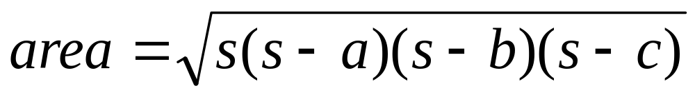
3.3.2 最基本的语句----赋值语句
解题思路：假设给定的三个边符合构成三角形的条件
关键是找到求三角形面积的公式
公式为：
其中s=(a+b+c)/2

Slide 76
#include <stdio.h>
#include <math.h>
int main ( )
{ double a,b,c,s,area;
a=3.67;
b=5.43;
c=6.21;
s=(a+b+c)/2;
area=sqrt(s*(s-a)*(s-b)*(s-c)); printf("a=%f\tb=%f\t%f\n",a,b,c);
printf("area=%f\n",area);
return 0;
}
对边长a、b、c赋值
计算area
计算s

Slide 77
#include <stdio.h>
#include <math.h>
int main ( )
{ double a,b,c,s,area;
a=3.67;
b=5.43;
c=6.21;
s=(a+b+c)/2;
area=sqrt(s*(s-a)*(s-b)*(s-c)); printf("a=%f\tb=%f\t%f\n",a,b,c);
printf("area=%f\n",area);
return 0;
}
调用数学函数加此行
数学函数，计算平方根

Slide 78

#include <stdio.h>
#include <math.h>
int main ( )
{ double a,b,c,s,area;
a=3.67;
b=5.43;
c=6.21;
s=(a+b+c)/2;
area=sqrt(s*(s-a)*(s-b)*(s-c)); printf("a=%f\tb=%f\t%f\n",a,b,c);
printf("area=%f\n",area);
return 0;
}
调用数学函数加此行
转义字符，使输出位置跳到下一个tab位置

Slide 79
3.4 数据的输入输出
3.4.1 输入输出举例
3.4.2 有关数据输入输出的概念
3.4.3 用printf函数输出数据
3.4.4 用scanf函数输入数据
3.4.5 字符数据的输入输出

Slide 80
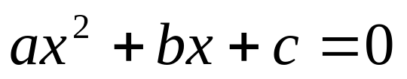
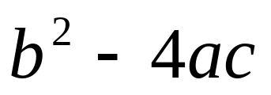
3.4.1 输入输出举例
例3.5 求 方程的根。a、b、c由键盘输入
设 ＞０

Slide 81
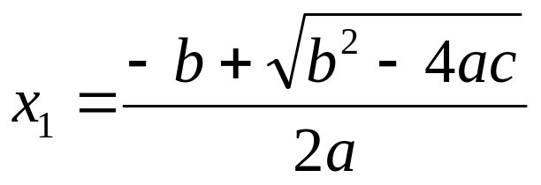
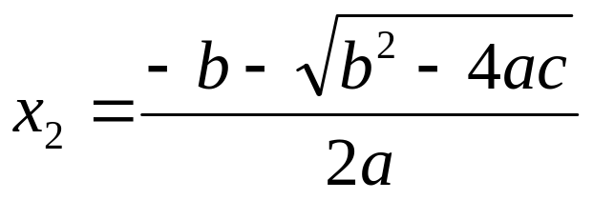
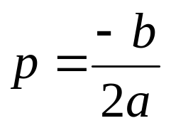
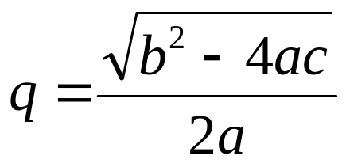
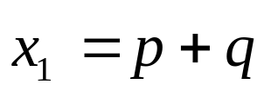
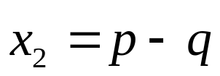
3.4.1 输入输出举例
解题思路：首先要知道求方程式的根的方法。
由数学知识已知：如果 ≥0，则一元二次方程有两个实根:
若记

Slide 82
#include <stdio.h>
#include <math.h>
int main ( )
{double a,b,c,disc,x1,x2,p,q;
scanf("%lf%lf%lf",&a,&b,&c);
disc=b*b-4*a*c;
p=-b/(2.0*a);
q=sqrt(disc)/(2.0*a);
x1=p+q; x2=p-q;
printf("x1=%7.2f\nx2=%7.2f\n",x1,x2);
return 0;
}
程序中调用数学函数sqrt
输入a,b,c的值

Slide 83
#include <stdio.h>
#include <math.h>
int main ( )
{double a,b,c,disc,x1,x2,p,q;
scanf("%lf%lf%lf",&a,&b,&c);
disc=b*b-4*a*c;
p=-b/(2.0*a);
q=sqrt(disc)/(2.0*a);
x1=p+q; x2=p-q;
printf("x1=%7.2f\nx2=%7.2f\n",x1,x2);
return 0;
}
输入的是双精度型实数

Slide 84
#include <stdio.h>
#include <math.h>
int main ( )
{double a,b,c,disc,x1,x2,p,q;
scanf("%lf%lf%lf",&a,&b,&c);
disc=b*b-4*a*c;
p=-b/(2.0*a);
q=sqrt(disc)/(2.0*a);
x1=p+q; x2=p-q;
printf("x1=%7.2f\nx2=%7.2f\n",x1,x2);
return 0;
}
自动转成实数后赋给a,b,c
要求输入3个实数

Slide 85

#include <stdio.h>
#include <math.h>
int main ( )
{double a,b,c,disc,x1,x2,p,q;
scanf("%lf%lf%lf",&a,&b,&c);
disc=b*b-4*a*c;
p=-b/(2.0*a);
q=sqrt(disc)/(2.0*a);
x1=p+q; x2=p-q;
printf("x1=%7.2f\nx2=%7.2f\n",x1,x2);
return 0;
}
输出数据占7列，其中小数占2列

Slide 86
3.4.2 有关数据输入输出的概念
几乎每一个C程序都包含输入输出
输入输出是程序中最基本的操作之一

Slide 87
3.4.2 有关数据输入输出的概念
(1) 所谓输入输出是以计算机主机为主体而言的
从计算机向输出设备(如显示器、打印机等)输出数据称为输出
从输入设备（如键盘、磁盘、光盘、扫描仪等）向计算机输入数据称为输入

Slide 88
3.4.2 有关数据输入输出的概念
(2) Ｃ语言本身不提供输入输出语句
输入和输出操作是由C标准函数库中的函数来实现的
printf和scanf不是Ｃ语言的关键字，而只是库函数的名字
putchar、getchar、puts、gets

Slide 89
3.4.2 有关数据输入输出的概念
(3)在使用输入输出函数时，要在程序文件的开头用预编译指令
  #include <stdio.h>
或
  #include ″stdio.h″

Slide 90
3.4.3 用printf函数输出数据
在C程序中用来实现输出和输入的，主要是printf函数和scanf函数
这两个函数是格式输入输出函数
用这两个函数时，必须指定格式

Slide 91
3.4.3 用printf函数输出数据
1.printf函数的一般格式
printf（格式控制，输出表列）
例如：
printf(”i=%d,c=%c\n”,i,c);
格式声明

Slide 92
3.4.3 用printf函数输出数据
1.printf函数的一般格式
printf（格式控制，输出表列）
例如：
printf(”i=%d,c=%c\n”,i,c);
普通字符

Slide 93
3.4.3 用printf函数输出数据
1.printf函数的一般格式
printf（格式控制，输出表列）
例如：
printf(”i=%d,c=%c\n”,i,c);
可以是常量、变量或表达式

Slide 94
3.4.3 用printf函数输出数据
2. 常用格式字符
  ｄ格式符。用来输出一个有符号的十进制整数
    可以在格式声明中指定输出数据的域宽
    printf(”%5d%5d\n”,12,-345);
    %d输出int型数据
    %ld输出long型数据

Slide 95
3.4.3 用printf函数输出数据
2. 常用格式字符
  ｃ格式符。用来输出一个字符
  char ch=’a’;
  printf(”%c”,ch); 或
  printf(”%5c”,ch);
输出字符：a

Slide 96
3.4.3 用printf函数输出数据
2. 常用格式字符
  ｓ格式符。用来输出一个字符串
  printf（”%s”,”CHINA”）;
输出字符串：CHINA

Slide 97
3.4.3 用printf函数输出数据
2. 常用格式字符
  f格式符。用来输出实数，以小数形式输出
    ①不指定数据宽度和小数位数，用%f
例3.6 用%f输出实数，只能得到６位小数。
double a=1.0;
printf(”%f\n”,a/3);

Slide 98
3.4.3 用printf函数输出数据
2. 常用格式字符
  f格式符。用来输出实数，以小数形式输出
    ② 指定数据宽度和小数位数。用%m.nf
    printf("%20.15f\n",1/3);
    printf("%.0f\n”,10000/3.0);

Slide 99
3.4.3 用printf函数输出数据
2. 常用格式字符
  f格式符。用来输出实数，以小数形式输出
    ② 指定数据宽度和小数位数。用%m.nf
  float a;
  a=10000/3.0;
  printf("%f\n",a);

Slide 100
3.4.3 用printf函数输出数据
2. 常用格式字符
  f格式符。用来输出实数，以小数形式输出
    ③ 输出的数据向左对齐，用%-m.nf

Slide 101
3.4.3 用printf函数输出数据
2. 常用格式字符
  f格式符。用来输出实数，以小数形式输出
    float型数据只能保证6位有效数字
    double型数据能保证15位有效数字
    计算机输出的数字不都是绝对精确有效的

Slide 102
3.4.3 用printf函数输出数据
2. 常用格式字符
  e格式符。指定以指数形式输出实数
    %e，VC++给出小数位数为６位
  指数部分占5列
  小数点前必须有而且只有1位非零数字
  printf(”%e”,123.456);
  输出：1.234560 e+002

Slide 103
3.4.3 用printf函数输出数据
2. 常用格式字符
  e格式符。指定以指数形式输出实数
    %m.ne
  printf(”%13.2e”,123.456);
  输出： 1.23e+002 (前面有4个空格)

Slide 104
3.4.4 用scanf函数输入数据
1. scanf 函数的一般形式
scanf（格式控制，地址表列）
含义同printf函数

Slide 105
3.4.4 用scanf函数输入数据
1. scanf 函数的一般形式
scanf（格式控制，地址表列）
可以是变量的地址，或字符串的首地址

Slide 106
3.4.4 用scanf函数输入数据
2. scanf函数中的格式声明
与printf函数中的格式声明相似
以％开始，以一个格式字符结束，中间可以插入附加的字符
  scanf("a=%f,b=%f,c=%f",&a,&b,&c);

Slide 107
3.4.4 用scanf函数输入数据
3.使用scanf函数时应注意的问题
scanf(”%f%f%f”,a,b,c); 错
scanf(”%f%f%f”,&a,&b,&c); 对
对于
scanf("a=%f,b=%f,c=%f",&a,&b,&c);
1 3 2↙ 错
a=1,b=3,c=2↙ 对
a=1 b=3 c=2↙ 错

Slide 108
3.4.4 用scanf函数输入数据
3.使用scanf函数时应注意的问题
对于scanf(”%c%c%c”,&c1,&c2,&c3);
abc↙ 对
a b c↙ 错
对于scanf(”%d%c%f”,&a,&b,&c);
若输入
1234a123o.26↙

Slide 109
3.4.4 用scanf函数输入数据
3.使用scanf函数时应注意的问题
对于scanf(”%c%c%c”,&c1,&c2,&c3);
abc↙ 对
a b c↙ 错
对于scanf(”%d%c%f”,&a,&b,&c);
若输入
1234a123o.26↙

Slide 110
3.4.4 用scanf函数输入数据
3.使用scanf函数时应注意的问题
对于scanf(”%c%c%c”,&c1,&c2,&c3);
abc↙ 对
a b c↙ 错
对于scanf(”%d%c%f”,&a,&b,&c);
若输入
1234a123o.26↙

Slide 111
3.4.4 用scanf函数输入数据
3.使用scanf函数时应注意的问题
char str[15];
scanf(”%s”,str);
How are you? ↙
提示：空格被认为是字符串之间的分隔符
str
H | o | w | \0 | \0 | \0 | … | \0

Slide 112
3.4.5 字符数据的输入输出
1.用putchar函数输出一个字符
从计算机向显示器输出一个字符
putchar函数的一般形式为：
putchar(c)

Slide 113
3.4.5 字符数据的输入输出
例3.8 先后输出BOY三个字符。
解题思路：
  定义3个字符变量，分别赋以初值B、O、Y
  用putchar函数输出这3个字符变量的值

Slide 114
3.4.5 字符数据的输入输出
#include <stdio.h>
int main ( )
{
char a='B',b='O',c='Y';
putchar(a);
putchar(b);
putchar(c);
putchar ('\n');
return 0;
}
向显示器输出字符B
向显示器输出换行符

Slide 115
3.4.5 字符数据的输入输出
#include <stdio.h>
int main ( )
{
char a='B',b='O',c='Y';
putchar(a);
putchar(b);
putchar(c);
putchar ('\n');
return 0;
}
改为int a=66,b=79,c=89;

Slide 116
3.4.5 字符数据的输入输出
putchar（’\101’） (输出字符Ａ)
putchar（’\’’） (输出单撇号字符’)

Slide 117
3.4.5 字符数据的输入输出
2. 用getchar函数输入一个字符
向计算机输入一个字符
getchar函数的一般形式为：
getchar( )
注意：空格和回车符都将作为有效字符输入

Slide 118
3.4.5 字符数据的输入输出
例3.9 从键盘输入BOY三个字符，然后把它们输出到屏幕。
解题思路：
  用3个getchar函数先后从键盘向计算机输入BOY三个字符
  用putchar函数输出

Slide 119

3.4.5 字符数据的输入输出
#include <stdio.h>
int main ( )
{ char a,b,c;
a=getchar();
b=getchar();
c=getchar();
putchar(a); putchar(b); putchar(c);
putchar('\n');
return 0;
}
输入一个字符，送给变量a

Slide 120
3.4.5 字符数据的输入输出
#include <stdio.h>
int main ( )
{ char a,b,c;
a=getchar();
b=getchar();
c=getchar();
putchar(a); putchar(b); putchar(c);
putchar('\n');
return 0;
}
putchar(getchar());

Slide 121
3.4.5 字符数据的输入输出
#include <stdio.h>
int main ( )
{ char a,b,c;
a=getchar();
b=getchar();
c=getchar();
putchar(a); putchar(b); putchar(c);
putchar('\n');
return 0;
}
putchar(getchar());
putchar(getchar());

Slide 122
3.4.5 字符数据的输入输出
#include <stdio.h>
int main ( )
{ char a,b,c;
a=getchar();
b=getchar();
c=getchar();
putchar(a); putchar(b); putchar(c);
putchar('\n');
return 0;
}
putchar(getchar());
putchar(getchar());
putchar(getchar());

Slide 123

3.4.5 字符数据的输入输出
#include <stdio.h>
int main ( )
{ char a,b,c;
a=getchar();
b=getchar();
c=getchar();
putchar(a); putchar(b); putchar(c);
putchar('\n');
return 0;
}
putchar(getchar());
putchar(getchar());
putchar(getchar());

Slide 124
1、有以下程序段
char name[20];
int num;
scanf("name=%s num=%d",name;&num);
当执行上述程序段，并从键盘输入：
name=Lili num=1001<回车>后，name的值为
A)Lili B)name=Lili
C)Lili num= D)name=Lili num=1001
A

Slide 125
2、有以下程序
#include
main()
{ int x=011;
printf("%d\n",++x);
}
程序运行后的输出结果是
A)12 B)11 C)10 D)9
C

Slide 126
3、＃include <stdio.h>
Void main()
{
char a,b,c,d;
scanf(”%c%c”,&a,&b);
c=getchar(); d=getchar();
printf(”%c%c%c%c\n”,a,b,c,d);
}
当执行程序时，按下列方式输入数据（从第一列开始,<CR>代表回车，注意：回车是一个字符）
12<CR>
34<CR>
则输出结果是：
A、1234 B、12 C、12 D、12
3 34
C

Slide 127
4、 #include <stdio.h>
main()
{ int case; float printF;
printf(“请输入2个数：”);
scanf(“%d %f”,&case,&pjrintF);
printf(“%d %f\n”,case,printF);
}
该程序编译时产生错误，其出错原因是
A）定义语句出错，case是关键字，不能用作用户自定义标识符
B）定义语句出错，printF不能用作用户自定义标识符
C）定义语句无错，scanf不能作为输入函数使用
D）定义语句无错，printf不能输出case的值
A

Slide 128
5、有以下程序
#include <stdio.h>
main()
{ int a=1,b=0;
printf(“%d,”,b=a+b);
printf(“%d\n”,a=2*b);
}
程序运行后的输出结果是
A）0,0 B）1,0 C）3,2 D）1,2
D

Slide 129
6、程序段：int x=12; double y=3.141593;
printf（“%d%8.6f”,x,y）；的输出结果是
A）123.141593 B）12 3.141593
C）12，3.141593 D） ò ò 123.141593
7、若变量已正确定义为int 型，要通过语句scanf(“%d, %d, %d”, &a, &b, &c)；给a 赋值1、给b 赋值2、给c 赋值3，以下输入形式中错误的是（ ò 代表一个空格符）（ ）。
A）ò ò ò 1,2,3<回车> B）1 ò 2 ò 3<回车>
C）1,ò ò ò 2,ò ò ò 3<回车> D）1,2,3<回车>
A
B

Slide 130
8、有以下程序段
char ch; int k;
ch=‘a’; k=12;
printf(“%c,%d,”,ch,ch,k); printf(“k=%d\n”,k);
已知字符a的ASCll十进制代码为97，则执行上述程序段后输出结果是
A)因变量类型与格式描述符的类型不匹配输出无定值
B)输出项与格式描述符个数不符，输出为零值或不定值
C)a,97,12k=12 D)a,97,k=12
D

Slide 131
9、#include<stdio.h>
main()
{ int a1,a2;char c1,c2;
scanf(“%d%c%d%c”,&a1,&c1,&a2,&c2);
printf(“%d,%c,%d,%c”, a1,c1,a2,c2);
}
若想通过键盘输入，使得a1的值为12,a2的是为34，c1的值为字符a,c2的值为字符b,程序输出结果是：12,a,34,b,则正确的输入格式是（以下 代表空格，<CR>代表回车）
A）12a34b<CR> B）12 a 34 b<CR>
C）12,a,34,b<CR> D）12 a34 b<CR>
A

Slide 132
10、若整型变量a 和b 中的值分别为7 和9，要求按以下格式输出a 和b 的值：
a=7
b=9
请完成输出语句：printf (" 【 】 ",a,b);。
a=%d\nb=%d

Slide 133
上机作业：1、程序改错题
#include <stdio.h>
Int Main()
{double a,b,c,s,v;
Printf(input a,b,c:\n);
Scanf(“%d,%d,%d”,a,b,c);
S=a*b;
V=a*b*c;
Printf(“%d %d %d”,a,b,c);
Printf(“s=%f\n“,s,”v=%d\n”,v);
Return 0;
}

Slide 134
2、编写程序，输入三个整数a，b，c，交换它们的数，将a的值给b，将b的值给c，将c的值给a，并依次输出a，b，c
3、编写

